Slide 1
Ζωολογία ΙΙ
Ενότητα 2η: Ερπετά
Παναγιώτης Παφίλης, Επικ. Καθηγητής
Σχολή Θετικών Επιστημών
Τμήμα Βιολογίας

Slide 2
Ερπετά

Slide 3
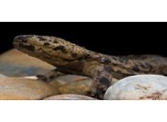
Η κατάκτηση της χέρσου
Τα Αμφίβια ήταν οι πρώτοι σπονδυλωτοί εποικιστές της ξηράς.
Αλλά... αυγά χωρίς περίβλημα, υγρό και λεπτό δέρμα, προνύμφες με βράγχια αποδείχθηκαν περιοριστικοί παράγοντες στον εποικισμό της ξηράς.
1

Slide 4
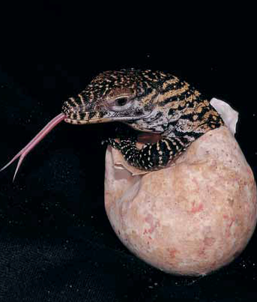
Περικλείοντας τη μικρή λίμνη…
Τα ερπετά ήταν οι πρώτοι εκπρόσωποι μιας νέας ομάδας που μπόρεσαν να εκμεταλλευθούν πιο αποτελεσματικά την ξηρά, τα αμνιωτά.
Τα αναπτυσσόμενα στο νερό στάδια δεν εξαφανίστηκαν αλλά εγκιβωτίσθηκαν στο αμνιωτό αυγό.
2

Slide 5
Αμνιωτά
Αποτελούν μια μονοφυλετική ομάδα η οποία πριν από το τέλος του Παλιοζωικού Αιώνα έδωσε γένεση στις αρτίγονες ομοταξίες:
Ερπετά
Πτηνά
Θηλαστικά

Slide 6

Ερπετά
Η μεγαλύτερη τους ακτινωτή διαφοροποίηση συντελέστηκε κατά το Μεσοζωικό Αιώνα που χαρακτηρίστηκε «η Εποχή των Ερπετών». Κατά το τέλος της περιόδου μια «μαζική καταστροφή» εξολόθρευσε τα περισσότερα μέλη της ομάδας.
Ο αριθμός των ειδών αυξάνεται διαρκώς χάρη σε νέες ανακαλύψεις: σχεδόν 8.000...αλλά 8.734 (2/2008), 9.300 (1/2011), 9.413 (8/2011), 9.670 (8/2012), 9.766 (2/2013), 10.038 (10/14) http://www.reptile-database.org.
Τα αρτίγονα ερπετά προέρχονται από τις εξαφανισμένες μορφές αν και κάποια taxa αποτελούν ζωντανά απολιθώματα.
3

Slide 7
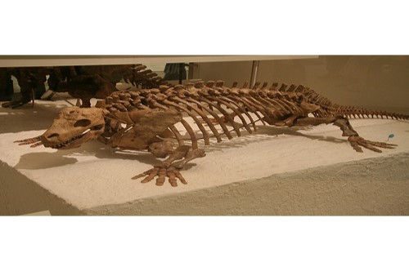
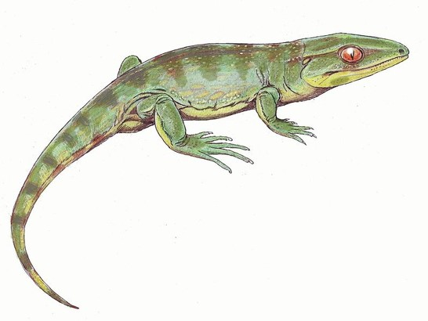
Προέλευση και εξέλιξη των αμνιωτών
Συνδέονται στενά με τους ανθρακόσαυρους, (οι οποίοι ΔΕΝ είναι πρώιμα ερπετά).
Οι ανθρακόσαυροι ήταν ικανοποιητικά προσαρμοσμένοι στην χερσόβια ζωή και οι περισσότερες μορφές ήταν εντομοφάγες.
4
Diadectes sp.
5

Slide 8
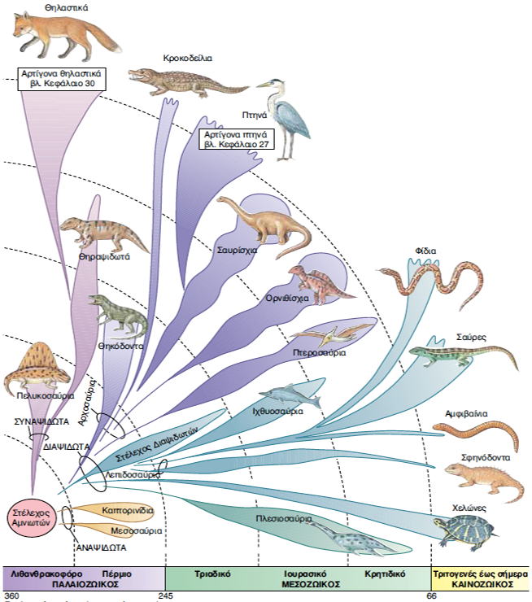
Διαφοροποίηση των αμνιωτών
Η πρώιμη διαφοροποίηση οδήγησε σε τρεις βασικούς τύπους οπών στην κροταφική περιοχή των κρανίου, τα αναψιδωτά, τα διαψιδωτά και τα συναψιδωτά.
6

Slide 9
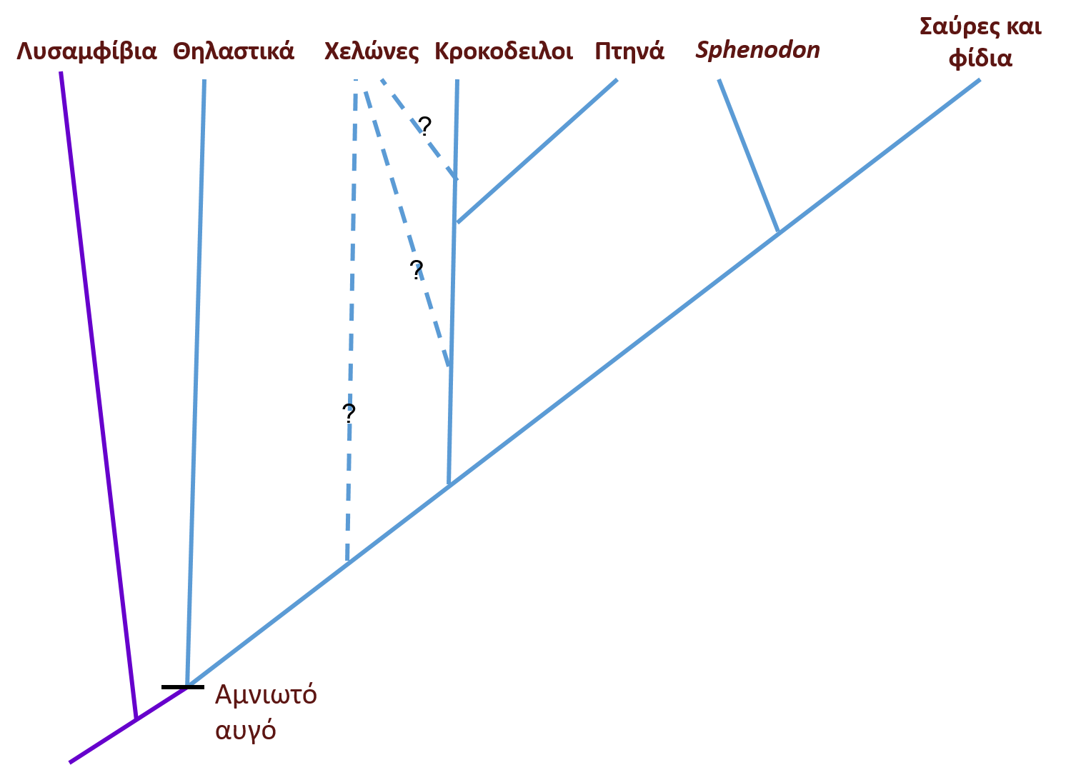
Φυλογένεση των αρτίγονων αμνιωτών
7

Slide 10
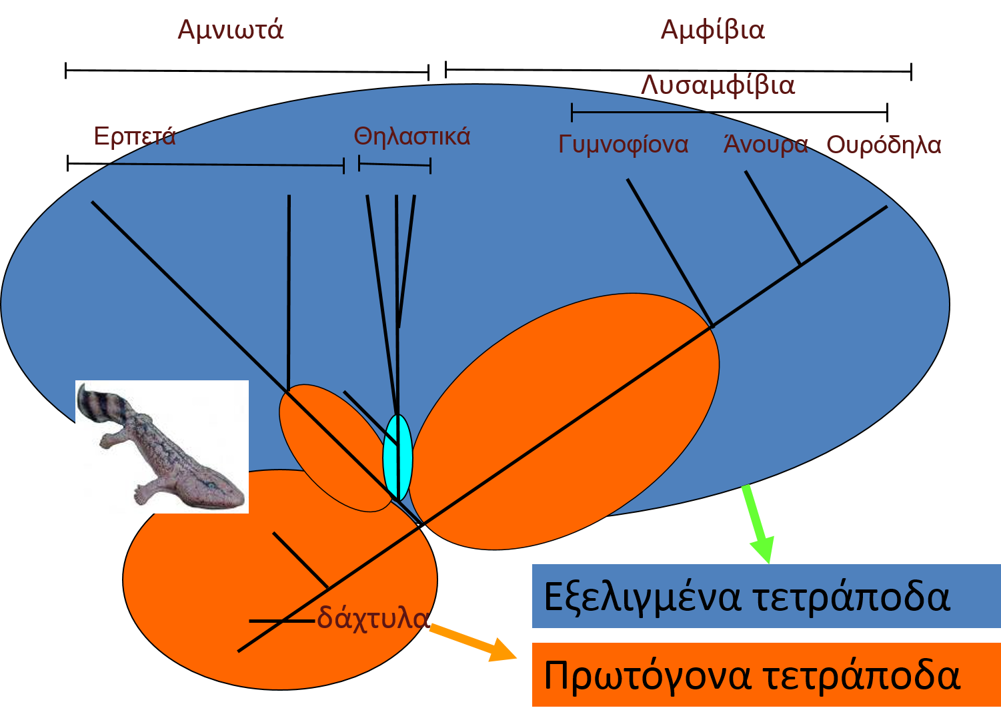
Πρωτόγονα & εξελιγμένα τετράποδα
7

Slide 11
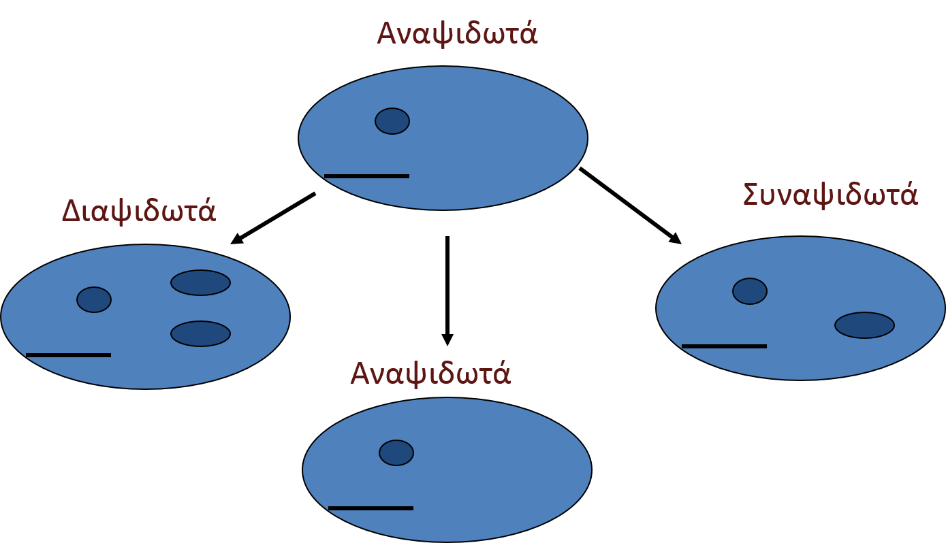
Ταξινόμηση αμνιωτών ανάλογα με τα ανοίγματα στο κρανίο

Slide 12
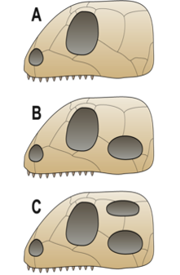
Εξέλιξη των ερπετών
Αναψιδωτά: δεν έχουν τρήματα πίσω από τις οφθαλμικές κόγχες κι έτσι η κροταφική περιοχή καλύπτεται από πλήρη οροφή δερματικών οστών.
Συναψιδωτά: έχουν ένα μόνο ζεύγος κροταφικών τρημάτων, χαμηλά στις παρείες, που περιβάλλεται από οστέινη αψίδα.
Διαψιδωτά: έχουν δύο ζεύγη κροταφικά τρήματα , ένα πάνω από τις παρείες και ένα στην οροφή του κρανίου. Τα δύο ζεύγη διαχωρίζονται από οστέινη αψίδα.
8

Slide 13
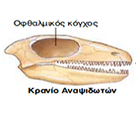
Αναψιδωτά
Η μορφολογια αυτή παρατηρείται στις πιο πρώιμες ομάδες και στις χελώνες, αν και σε αυτές φαίνεται ότι εξελίχθηκε δευτερογενώς.
Σύμφωνα με πρόσφατες μελέτες οι χελώνες κατατάσσονται στα Διαψιδωτά.
9

Slide 14
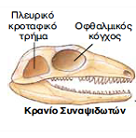
Συναψιδωτά
Περιλαμβάνουν τα θηλαστικά και τους εξαφανισμένους συγγενείς τους, τα θηραψιδωτά και τα πελυκοσαύρια.
10

Slide 15
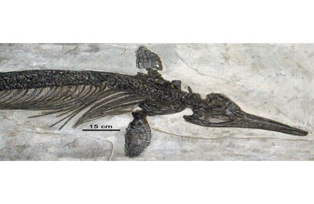
Διαψιδωτά
Περιλαμβάνουν τα Πτηνά και τα Ερπετά (πλην χελωνών).
Διακρίνονται σε 5 κλάδους:
Λεπιδοσαύρια (σαύρες, φίδια και ρυγχοκεφάλια)
Αρχοσαύρια (δεινόσαυροι, πτερόσαυροι, κροκόδειλοι και πτηνά)
Σαυροπτερύγια (πλησιόσαυροι)
Ιχθυόσαυροι
Χελώνες (αμφιλεγόμενη θέση): η μορφολογία του σκελετού υποστηρίζει συγγένεια με τα λεπιδοσαύρια ενώ γενετικές ενδείξεις με τα αρχοσαύρια,
11

Slide 16
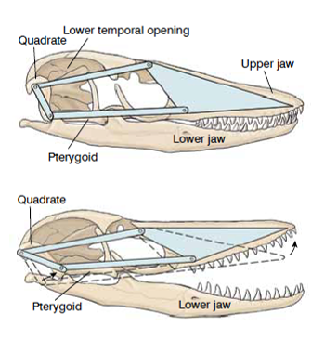
Σημασία των κροταφικών τρημάτων
Αντικατοπτρίζουν έναν χερσαίο τύπο διατροφής έναντι του παλαιότερου της ρόφησης στα υδρόβια Σπονδυλόζωα.
Χάρη στα τρήματα αναπτύσσονται ευρύτεροι και ισχυρότεροι μύες οι οποίοι επιτρέπουν την ανάπτυξη στατικής πίεσης για το κόψιμο φυτικής τροφής ή το άλεσμα με τα πίσω δόντια.
Στις αρτίγονες μορφές οι μύες αυτοί ανυψώνουν την κάτω γνάθο ενώ σε πολλά είδη τα τρήματα έχουν χαθεί προκειμένου να διευκολυνθεί η κίνηση του κρανίου καθώς παρέχεται χώρος για την έκταση των μεγάλων μυών της γνάθου.
12

Slide 17
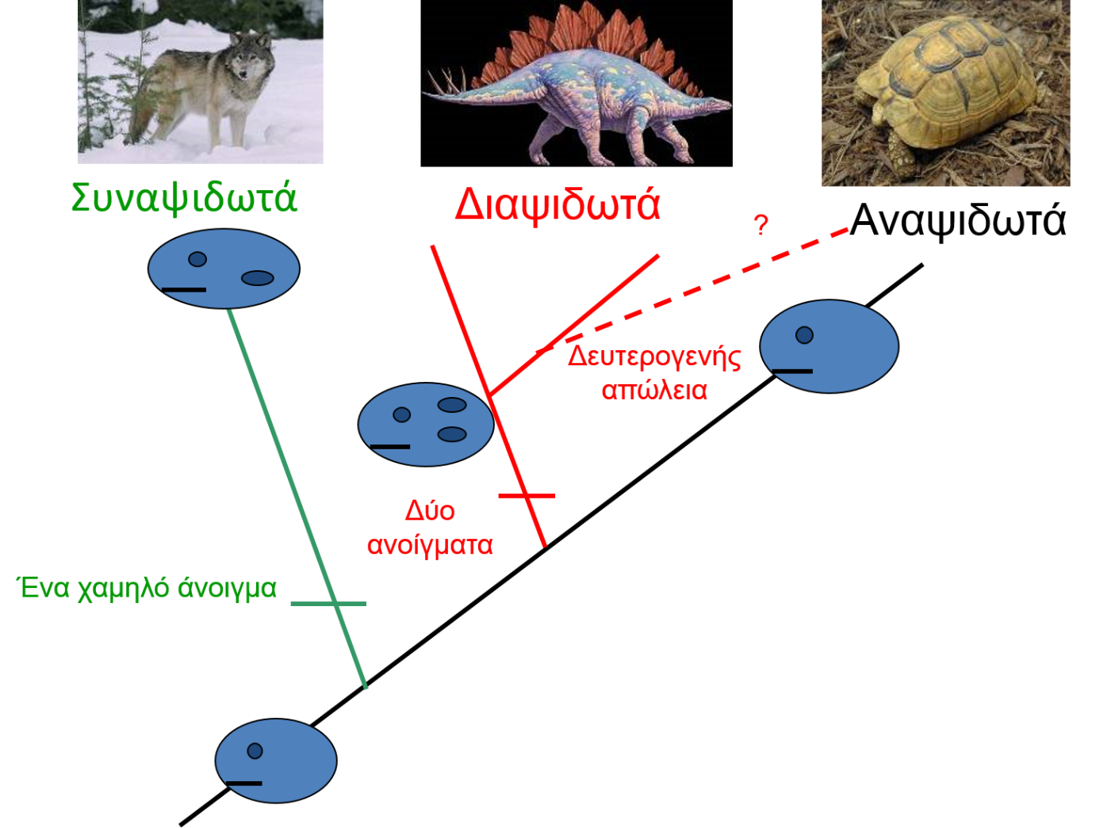
13
14
15
Η πιό πρωτόγονη κατάσταση ήταν τα Αναψιδωτά.

Slide 18
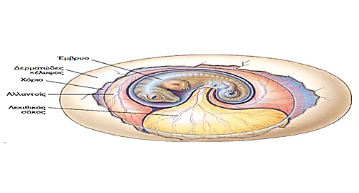
Ι. Αμνιωτό αυγό
Περιλαμβάνει 4 εξωεμβρυικές μεμβράνες:
Το άμνιο, που περικλείει το έμβρυο μέσα σε νερό παρέχοντας προστασία.
Την αλλαντοΐδα, που χρησιμεύει ως θάλαμος για την αποθήκευση των απεκκριμάτων.
Το χόριο, που έχει έντονη αγγείωση και μαζί με την αλ. αποτελούν το αναπνευστικό όργανο.
Το κέλυφος, που παρέχει μηχανική υποστήριξη και επιτρέπει την δίοδο των αερίων ενώ περιορίζει την απώλεια νερού.
16
Ο λεκιθικός σάκος φέρει θρεπτικά και έχει μεγαλύτερο μέγεθος από ότι στα αναμνιωτά. Στα θηλαστικά έχει τροποποιηθεί σε πλακούντα.

Slide 19
Το «αυγό της ξηράς»
Αποτέλεσε το διαπιστεύτηριο για τον επιτυχή εποικισμό της χέρσου.
Επίσης επέτρεψε την ανάπτυξη μεγαλύτερου και ταχύτερα αναπτυσσόμενου έμβρυου
Τα αναμνιωτικά αυγά περιβάλλονται από παχύ ζελατινώδες στρώμα που περιορίζει το μέγεθος σώματος και την είσοδο οξυγόνου.
Στο αμνιωτικό αυγό η ζελατινώδης μάζα αντικαταστάθηκε από το κέλυφος που παρέχει αποτελεσματικότερη υποστήριξη και μεταφορά οξυγόνου. Επιπλέον το ασβέστιο που περιέχεται στο κέλυφος μπορεί να απορροφηθεί και να χρησιμοποιηθεί από το έμβρυο στην κατασκευή του σκελετού.
Ο μεταβολικός ρυθμός αμνιωτικών εμβρύων είναι 3 φορές μεγαλύτερος από εκείνον των ισομεγέθων αναμνιωτικών .

Slide 20
Η εμφάνιση ενός νέου οργάνου …
Τα αμνιωτά παρουσιάζουν εσωτερική γονιμοποίηση και έχουν «καταργήσει» τις προνύμφες με βράγχια. Έτσι η αναπαραγωγή τους ανεξαρτητοποιήθηκε από το υγρό στοιχείο.
Η εσ. γονιμοποίηση προέκυψε ως αποτέλεσμα της αδυναμίας του σπέρματος να διαπεράσει το κέλυφος.
Τα περισσότερα πτηνά και τα ρυγχοκεφάλια μεταφέρουν σπέρμα πιέζοντας τις αμάρες τους.
Στα υπόλοιπα αμνιωτά προέκυψε η ανάγκη ενός εξειδικευμένου οργάνου σύξευξης: του πέους .

Slide 21
ΙΙ. Αναπνοή
Τα αμφίβια και τα ψάρια σπρώχνουν αέρα στους πνεύμονές τους με τη στοματική και την φαρυγγική κοιλότητα.
Τα αμνιωτά εισάγουν αέρα ενεργητικά, εισπνέουν, με έκταση της θωρακικής κοιλότητας μέσω των πλευρικών μυώνων ή μέσω μετακίνησης του ήπατος.
Ο νέος τρόπος εισαγωγής αέρα φαίνεται ότι επηρέασσε τη εξέλιξη των άκρων καθώς ομάδες μυώνων ενισχύθηκαν και μετακινήθηκαν.

Slide 22
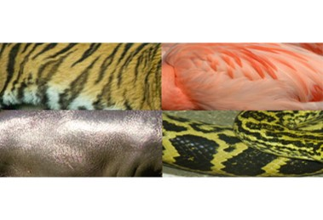
ΙΙΙ. Δέρμα
Το δέρμα των αμνιωτών είναι πιο κερατινοποιημένο και λιγότερο διαπερατό από το νερό.
Ποικιλία δομών από κερατίνη εκφύεται από το δέρμα (φολίδες, φτερά, ,τρίχες, νύχια).
Η κερατίνη προσφέρει προστασία και τα λιπίδια περιορίζουν την απώλεια νερού. Όμως ελαττώνουν και την ικανότητα ανταλλαγής αερίων. Έτσι τα αμνιωτά χρησιμοποιούν ελάχιστα την επιδερμική αναπνοή και η ανταλλαγή αερίων επιτελείται βασικά στους πνεύμονες (μεγαλύτερη επιφάνεια από τα αναμνιωτά).
17

Slide 23
Διαφορές από τα αμφίβια
Η άποψη ότι οι δύο ομοταξίες είναι αδερφά taxa είναι ιδίαιτερα διαδεδομένη. Αναφερόμαστε στις δύο ομάδες με τον κοινό όρο «ερπετοπανίδα».
Αμφότερα είναι εξώθερμα.
Όμως υπάρχουν 7 βασικές διαφορές...

Slide 24
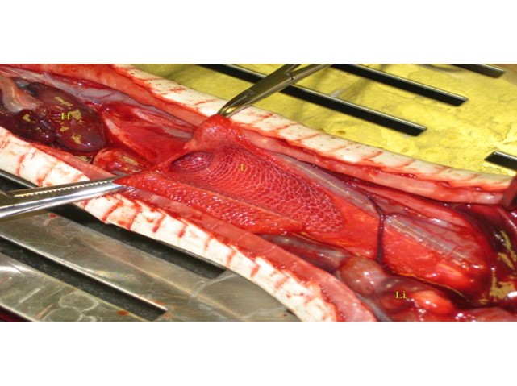
1. Πνεύμονες
Τα ερπετά στηρίζονται στους πνεύμονες για την ανταλλαγή αερίων με αποτέλεσμα η επιφάνεια τους να είναι πιο αναπτυγμένη.
Οι σαύρες και τα φίδια εισπνέουν διογκώνοντας τον θωρακικό κλωβό ενώ τα κροκοδείλια και οι χελώνες μετακινούν εσωτερικά όργανα.
Σε πολλές υδρόβιες χελώνες η πνευμονική αναπνοή συνεπικουρείται από αναπνοή μέσω αμάρας ή μέσω φάρυγγα ενώ σε θαλάσσια φίδια και χελώνες από δερμική ανταλλαγή αερίων.
18

Slide 25
2. Δέρμα
Τα αμφίβια πρέπει να διατηρούν υγρό το δέρμα τους προκειμένου να εξασφαλίζουν την ανταλλαγή αερίων.
Το δέρμα στα ερπετά είναι σκληρό, φολιδωτό και ξηρό (λόγω πνευμονικής αναπνοής).
Το δέρμα αποτελείται από μια ποικίλου πάχους, παροδικά αποβαλλόμενη επιδερμίδα και μια μεγάλου πάχους, πλούσια σε κολλαγόνο δερμίδα.
Η δερμίδα φέρει χρωματοφόρα κύτταρα που φέρουν χρωστικές.
Στην επιδερμίδα εκκρίνονται υδρόφοβα λιπίδια που περιορίζουν την αφυδάτωση.

Slide 26
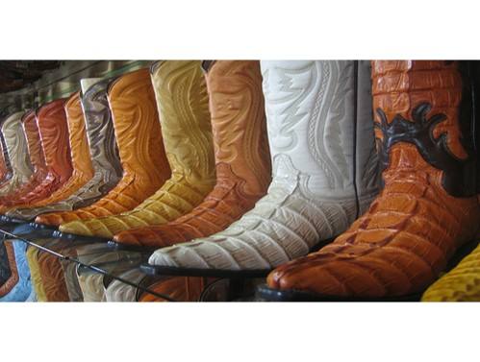
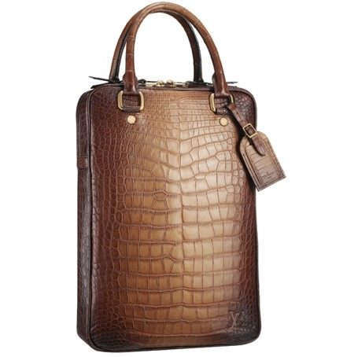
Στα κροκοδείλια οι φολίδες αυξάνονται καθόλη τη διάρκεια της ζωής ώστε να αποκαταστήσουν τις φθορές.
Στα φίδια και τις σαύρες η νέα επιδερμίδα αναπτύσσεται κάτω από την παλιά που αποβάλεται περιοδικά (έκδυση).
Στις χελώνες προστίθενται νέα στρώματα κερατίνης κάτω από τις πλάκες (τροποποιημένες φολίδες).
Τα ερπετά και τα πτηνά διαθέτουν έναν διακριτό τύπο κερατίνης, την κερατίνη β που είναι ιδιαίτερα ανθεκτική.
19
20

Slide 27
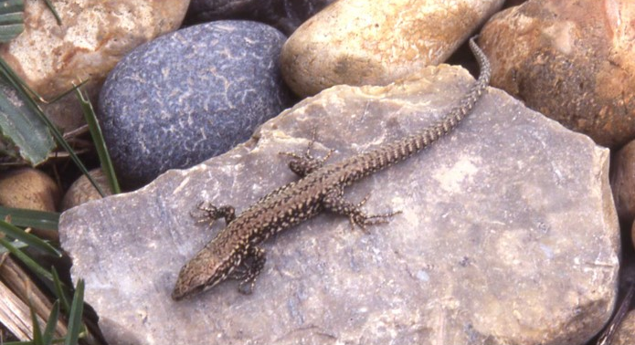
3. Αμνιωτικό αυγό
Ταχεία ανάπτυξη μεγαλύτερων εμβρύων ανεξάρτητα από το νερό.
Το κέλυφος είναι δερματοειδές εκτός από αυτό των χελωνών που είναι σκληρό.
Σε πολλά είδη η ανάπτυξη είναι εσωτερική με αποτέλεσμα να γεννιούνται ζωντανά μικρά (ζωοτοκία).
21
Zootoca vivipara

Slide 28
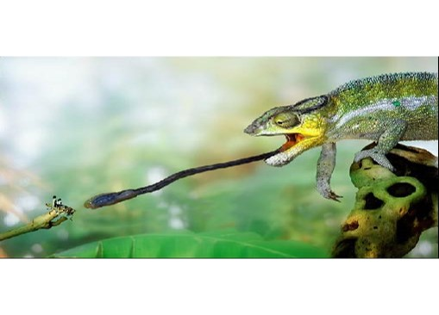
4. Σχεδιασμός γνάθων
Οι γνάθοι στα ψάρια και τα αμφίβια είναι σχεδιασμένες για αναρρόφηση και γρήγορο κλείσιμο.
Οι μεγαλύτεροι μύες στα ερπετά προσφέρουν καλύτερα μηχανικά πλεονεκτήματα.
Επίσης η μυώδης γλώσσα βοηθά στον χειρισμό της τροφής.
22

Slide 29
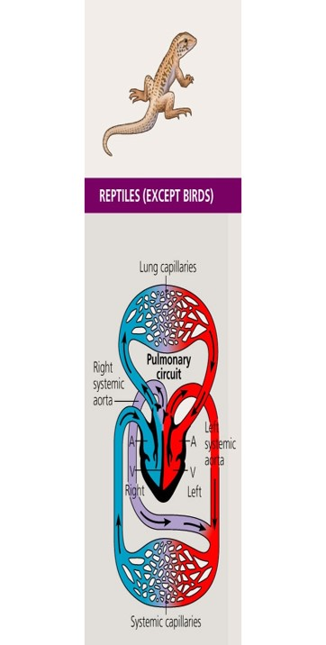
5. Κυκλοφορικό σύστημα
Ο δεξιός κόλπος (όπου φτάνει το αποξυγωνομένο αίμα) διαχωρίζεται πλήρως από τον αριστερό (οξυγωνομένο αίμα).
Στα κροκοδείλια υπάρχουν δύο καλά διαχωρισμένες κοιλίες ενώ στα υπόλοιπα taxa η κοιλία είναι ατελώς διαχωρισμένη σε θαλάμους. Ο ατελής διαχωρισμός επιτρέπει στο αίμα να περνά από τους πνεύμονες όταν δεν πραγματοποιείται πενυμονική αναπνοή.
Οι κυκλοφορίες είναι καλά διαχωρισμένες.
Ο σχεδιασμός του κυκλοφορικού αποτρέπει την μίξη του πνευμονικού και του συστημικού αίματος.
23

Slide 30
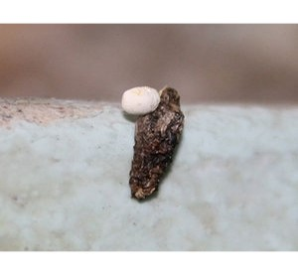
6. Διατήρηση νερού
Τα αμφίβια έχουν ως κύριο αζωτούχο έκκριμα την αμμωνία που για να διαλυθεί έχει αυξημένες απαιτήσεις σε νερό.
Τα ερπετά χάνουν ουρικό οξύ.
Διαθέτουν μετανεφρικού τύπου νεφρό (δεν μπορεί να γίνει συμπύκνωση των ούρων στους νεφρούς).
Τα άλατα αποβάλλονται από τους αλατογόνους αδένες.
24

Slide 31
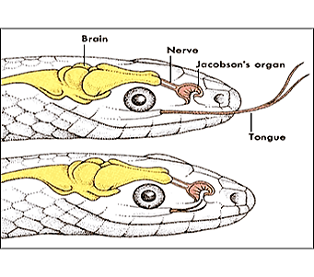
7. Νευρικό σύστημα
Το ΝΣ στα ερπετά είναι πιο πολύπλοκο και ο εγκέφαλος φέρει μεγεθυσμένα εγκεφαλικά ημισφαίρια.
Η όραση είναι ιδιαίτερα αναπτυγμένη και σε πολλά είδη είναι έγχρωμη.
Αντί για όσφρηση υπάρχει το όργανο του Jacobson.
25

Slide 32
Εξωθερμία
Τα ερπετά θερμορυθμίζουν χρησιμοποιώντας πηγές θερμότητας από το περιβάλλον τους.
Για αυτό το λόγο ο αριθμός των ειδών είναι πολύ μικρότερος στις ψυχρές περιοχές.
Αποτελεί μια σημαντική προσαρμογή που οδηγεί στην εξοικονόμηση ενέργειας. Έτσι τα ερπετά μπορούν να επιβιώσουν σε οικοσυστήματα με πολύ χαμηλή παραγωγικότητα τα οποία δεν μπορούν να συντηρήσουν ενδόθερμα ζώα.

Slide 33
Ομοταξία Ερπετά
Υφομοταξία Αναψιδωτά
    Τάξη Χελώνια
      Υποτάξη Πλευρόδειρα
      Υποτάξη Κρυπτόδειρα
Υφομοταξία Λεπιδοσαύρια
    Τάξη Ρυγχοκεφάλια
    Τάξη Φολιδωτά
      Υποτάξη Σαύρες
      Υποτάξη Φίδια
      Υποτάξη Αμφισβαίνια
Υφομοταξία Αρχοσαύρια
    Τάξη Κροκοδείλια

Slide 34
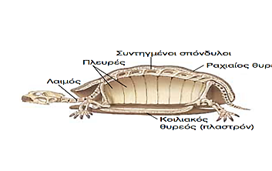
Χελώνες (327 είδη)
Εμφανίστηκαν περίπου πριν από 200 εκ.χ. και έκτοτε παρουσιάζουν πολύ μικρές αλλαγές.
Το σώμα προστατεύεται από το χέλυο (καβούκι) που αποτελείται από τον ραχιαίο θυρεό και το πλάστρον.
Το χέλυο εξωτερικά αποτελείται από κερατίνη και εσωτερικά είναι οστέινο. Οι πλευρές και οι σπόνδυλοι έχουν συντηχθεί με το χέλυο.
26
Δεν φέρουν δόντια αλλά σκληρές κεράτινες πλάκες.
Είναι η μοναδική περίπτωση Σπονδυλόζωων που τα άκρα τους βρίσκονται στο εσωτερικό των πλευρών.

Slide 35
Αναπνοή
Λόγω χελύου ο θώρακας δεν μπορεί να διευρυνθεί. Οι χελώνες χρησιμοποιούν ως «διάφραγμα» ορισμένους κοιλιακούς και θωρακικούς μύες.
Ο όγκος της κοιλιακής κοιλότητας αυξάνεται λόγω σύσπασης των μυών των πίσω άκρων.
Κατά την εκπνοή η ωμική ζώνη αποσύρεται εντός του χελύου, τα σπλάχνα πιέζονται και ο αέρας ωθείται εκτός πνευμόνων.
Πολλές θαλάσσιες χελώνες προσλαμβάνουν οξυγόνο μέσω διακίνησης νερού από το στόμα ή την αμάρα (μόνο σε περιόδους αδράνειας).

Slide 36
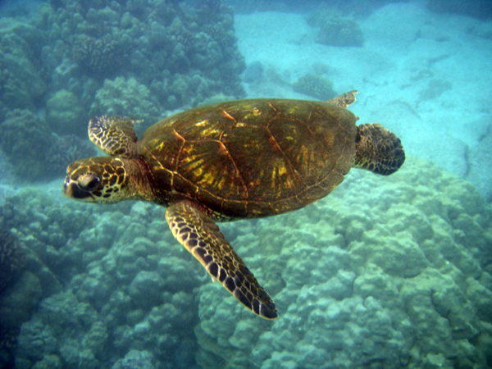
Αισθήσεις
Η ακοή είναι ασθενής (και συνεπώς δεν παράγουν ήχους εκτός από τη διάρκεια του ζευγαρώματος).
Διαθέτουν καλή όσφρηση και οξεία, έγχρωμη όραση.
27

Slide 37
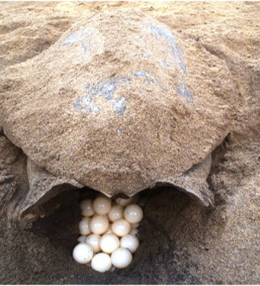
Αναπαραγωγή
Η γονιμοποίηση είναι εσωτερική και όλα τα είδη είναι ωοτόκα.
Όλες οι χελώνες γενούν στην ξηρά όπου και θάβουν τα αυγά τους.
Η θερμοκρασία της φωλιάς καθορίζει το φύλο των νεογνών: χαμηλές θερμοκρασίες ευνοούν τη γέννηση αρσενικών ατόμων ενώ υψηλές θηλυκών.
28

Slide 38
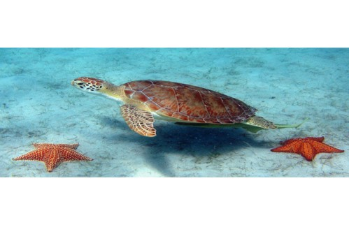
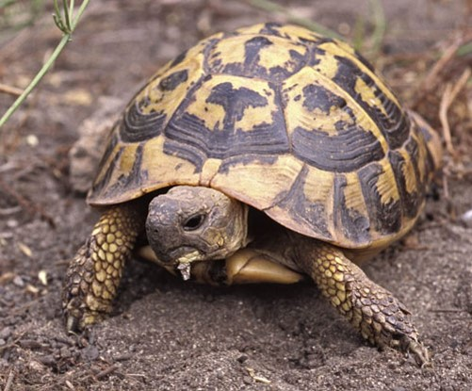
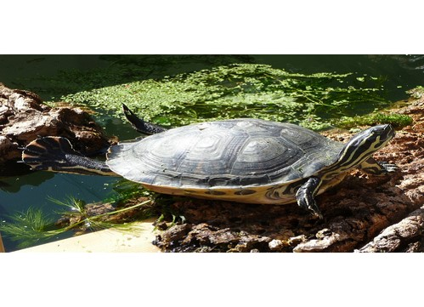
Διαφορετικοί τύποι χελώνων
29
30
Ο βασικός παράγοντας που καθορίζει την μορφολογία και πολλές φυσιολογικές προσαρμογές είναι το περιβάλλον.
31

Slide 39
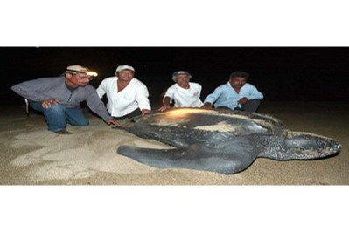
Το μέγεθος μετράει …
Οι πιό μεγάλες χελώνες είναι οι θάλασσιες καθώς το νερό προσφέρει στήριξη στον τεράστιο όγκο τους. Η δερματοχελώνα (D. coriacea) μπορεί να υπερβεί τα 2 μέτρα σε μήκος και τα 750 κιλά σε βάρος.
32

Slide 40
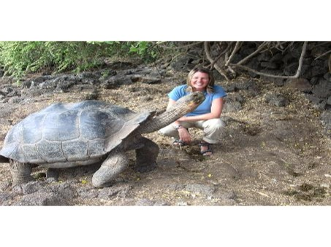
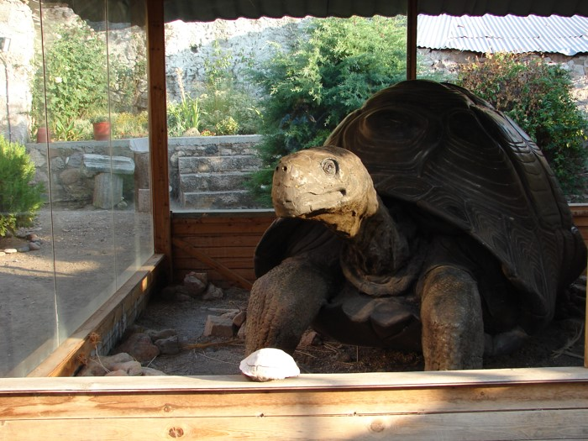
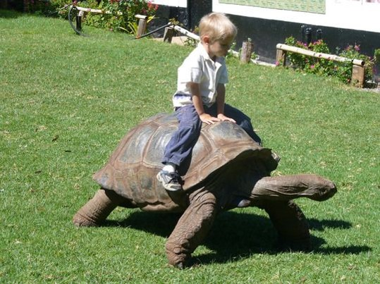
Γιγαντιαίες νησιωτικές χελώνες
Σε απομονωμένα, ωκεάνια νησιά έχουν αναπτυχθεί γιγαντιαίες μορφές χελώνων όπως στα Galapagos και στην ατόλη Aldabra του Ινδικού, λόγω των ιδιαίτερων συνθηκών (σύνδρομο του νησιού).
33
34
35

Slide 41
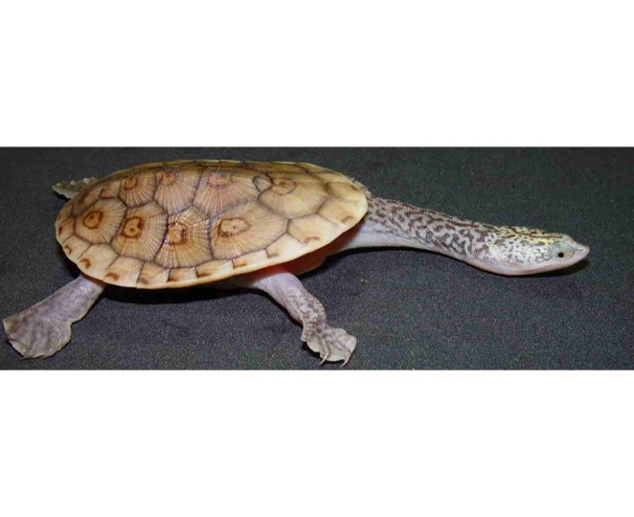
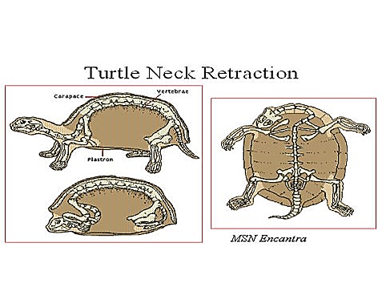
Πλευρόδειρα, Κρυπτόδειρα
Πλευρόδειρα
Κρυπτόδειρα
36
37

Slide 42
Φολιδωτά
Σαύρες, φίδια, αμφισβαίνεια και ρυγχοκεφάλια.
Οι σαύρες είναι προγενέστερες μορφέςαπό τις οποίες προέκυψαν τα φίδια.
Το κρανίο έχει διαφοροποιηθεί από την πρώτερη διαψιδική διαμόρφωση.
Το κρανίο χαρακτηρίζεται ως κινητικό καθώς υπάρχουν πολλές αρθρώσεις και συνδέσεις με την υπερώα που επιτρέπουν την αυξημένη κινητικότητα για τη σύλληψη και το χειρισμό της λείας.

Slide 43
Αναπαραγωγή
Πέραν της ωοτοκίας εφαρμόζονται η ζωοτοκία (αύξηση του χρόνου παραγωγής του αυγού στον ωαγωγό) και η ωοζωτοκία (λεκιθοτροφία).
Τα ζωοτόκα είδη διαβιούν σε ψυχρά κλίματα. Η γέννηση ενός ζωντανού μικρού το θωρακίζει απέναντι στο αφιλόξενο περιβάλλον.
Η μητέρα μπορεί να επιλέγει υψηλές θερμοκρασίες ώστε η ανάπτυξη του εμβρύου να είναι η βέλτιστη.
Η παραμονή των μικρών στο σώμα της μητέρας τα προστατεύει από τους θηρευτές.

Slide 44
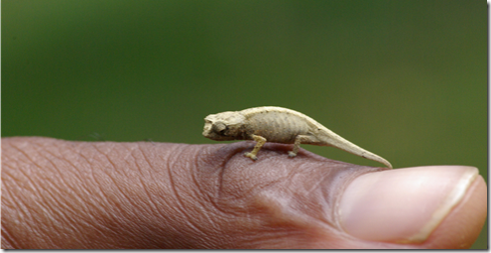
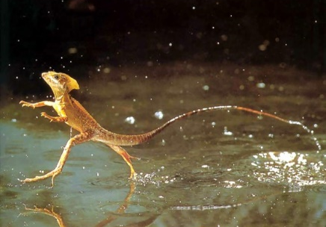
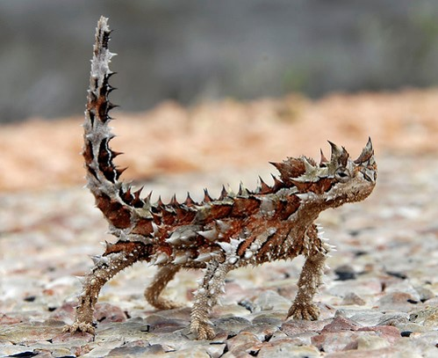
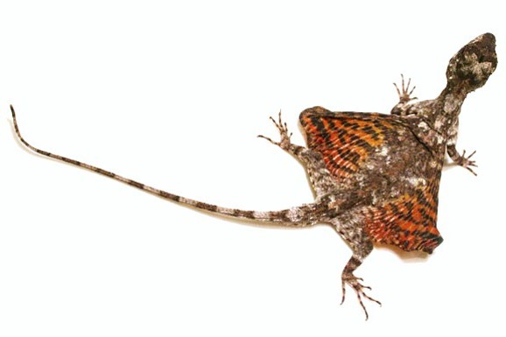
Σαύρες (5.907 είδη)
38
39
Είναι μια παραφυλετική ομάδα, καθώς τα φίδια έχουν κοινό πρόγονο με τους βαράνους, με τεράστια ποικιλομορφία!
40
41

Slide 45
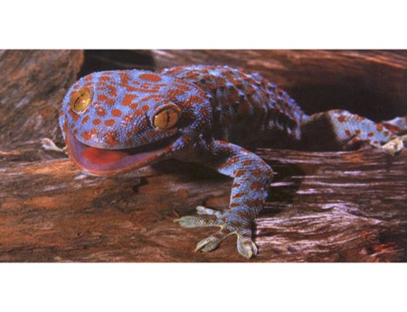
Αισθήσεις
Οι σαύρες έχουν οξεία όραση και διαθέτουν αμφιβληστροειδή πλούσιο σε ραβδία και κωνία. Τα νυκτόβια σαμιαμίδια φέρουν μόνο ραβδία.
Διαθέτουν εξωτερικό αυτί αλλά η αίσθηση της ακοής δεν είναι ιδιαίτερα οξεία. Μόνο τα σαμιαμίδια μπορούν και παράγουν ήχους με τους οποίους καθορίζουν την περιοχή επικράτειας τους.
42

Slide 46
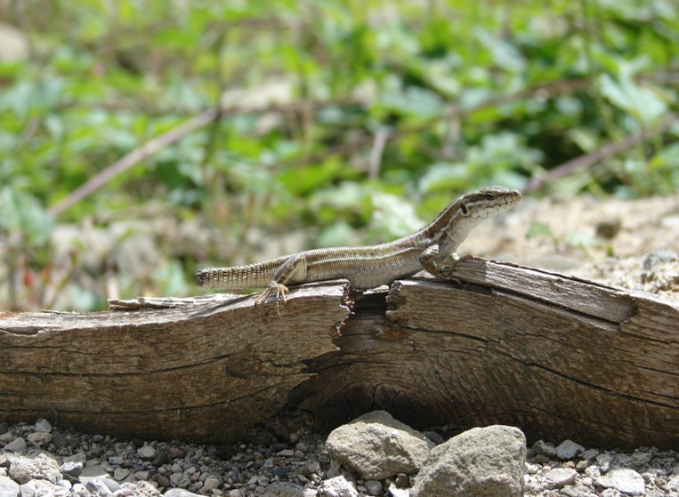
Ιδιαίτερος ο ρόλος της ουράς 1/2
Επικουρικό όργανο στην κίνηση
Αποθήκευση λιπιδίων για την παροχή ενέργειας αλλά και μεταβολικού νερού.
Αντιθηρευτικός μηχανισμός (αυτοτομία και αναγέννηση).
43

Slide 47
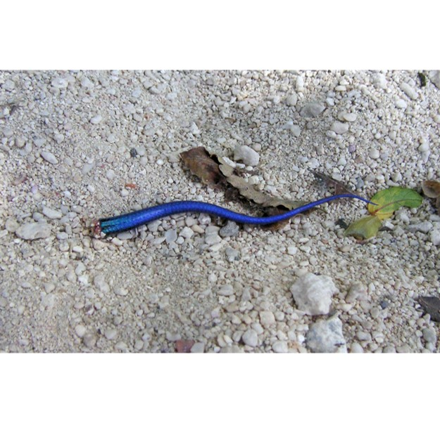
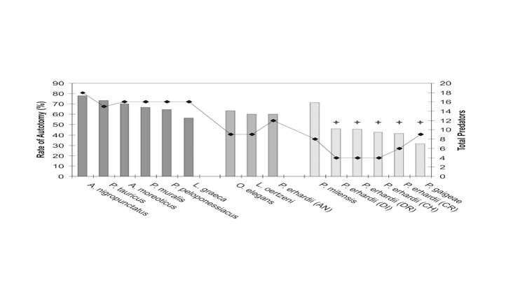
Ιδιαίτερος ο ρόλος της ουράς 2/2
44
45

Slide 48
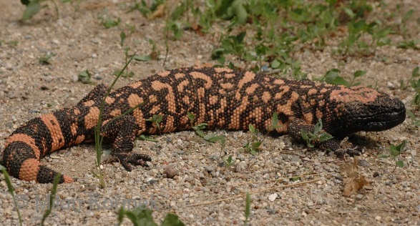
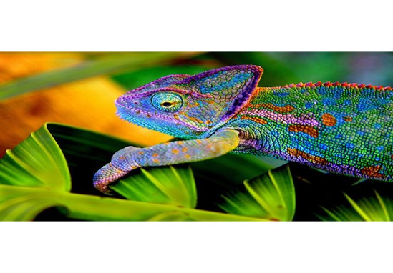
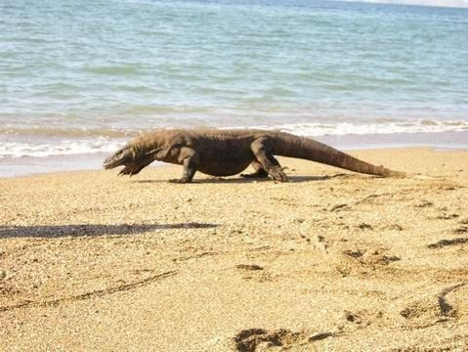
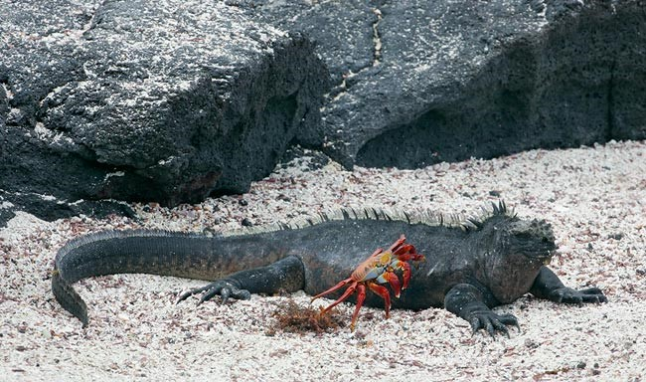
Οικογένειες
Οικ. Helodermatidae
46
Οικ. Chameleonidae
47
Οικ. Varanidae
48
Οικ. Iguanidae
49

Slide 49
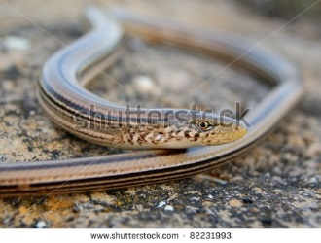
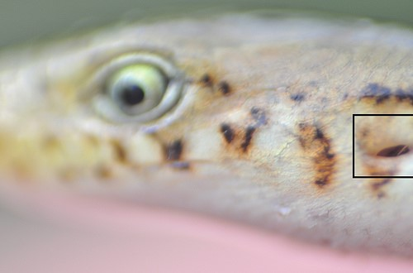
Διαφορές άποδων σαυρών από φίδια
Οι σαύρες διαθέτουν κινητά βλέφαρα ενώ τα φίδια έχουν μόνιμο διαφανές κάλυμμα.
Οι σαύρες φέρουν εξωτερικό αυτί και έχουν ακουστικό πόρο ενώ τα φίδια έχουν μόνο εσωτερικό αυτί.
50
51

Slide 50

Αμφισβαίνεια (184 είδη)
Οι σκουληκόσαυρες έχουν την ικανότητα να σκάβουν λαγούμια μέσα στο έδαφος και να κινούνται και προς τις δύο πλευρές με την ίδια άνεση.
Η ακριβής φυλογενετική τους θέση δεν έχει εξακριβωθεί.
Τα μάτια βρίσκονται κάτω από το δέρμα.
Δεν διαθέτουν εξωτερικό αυτί.
Το κρανίο χρησιμοποιείται ως σκαπτικό όργανο.
Το δέρμα υποδιαίρειται σε μια σειρά από ανεξάρτητα κινούμενους δακτύλιους που μπορούν να «πιάνονται» στα γειτονικά τοιχώματα.
52

Slide 51




Φίδια (3.460 είδη)
54
53
55
56

Slide 52
Σχήμα σώματος
Οι δύο βασικές διαφορές από τις προγενέστερες σαύρες είναι η επιμήκυνση του σώματος και η επακόλουθη αναδιάταξη και μετατόπιση των εσωτερικών οργάνων.
Συνήθως στερούνται ωμικής και πυελικής ζώνης (εξαίρεση οι βόες και οι πύθωνες).
Οι πολυάριθμοι σπόνδυλοι, μικρότεροι και πλατύτεροι, επιτρέπουν πλευρικές και κυματοειδείς κινήσεις.
H ανύψωση της νευρικής απόφυσης αυξάνει την αποτελεσματικότητά της ως μοχλού πολυάριθμων μυών.

Slide 53


Κινητικό κρανίο
Τα δύο ημίσεα της κάτω γνάθου ενώνονται μεταξύ τους μόνο με μύες και δέρμα, πράγμα που τους επιτρέπει να ανοίγουν όσο χρειαστεί. Πολλά οστά έχουν χαλαρές αρθρώσεις κι έτσι δίνουν την δυνατότητα στο κρανίο να λυγίζει ασύμμετρα.
Το τραχειακό τμήμα (γλωττίδα) ωθείται πρόσω μεταξύ των γναθικών οστών ώστε το φίδι να συνεχίζει να αναπνέει.
57
58

Slide 54

Αισθήσεις
Η όραση είναι σχετικά φτωχή εξαιρέσει των δενδρόβιων φιδιών που έχουν ακριβή στερεοσκοπική όραση.
Η ακοή είναι πολύ περιορισμένη (σε εύρος 100-700 Hz) καθώς υπάρχει μόνο εσωτερικό αυτί. Τα φίδια όμως ακούνε!!!
Τα φίδια είναι εξαιρετικά ευαίσθητα σε δονήσεις που μεταφέρονται μέσω εδάφους.
59

Slide 55

Όργανο του Jacobson
Η βασική πηγή αντίληψης του περιβάλλοντος στα φίδια βασίζεται στην ανάλυση χημικών ερεθισμάτων.
Τα στοιχεία αναλύονται σε ειδικό υνιδορρινικό όργανο που υπάρχει στην οροφή της στοματικής κοιλότητας και είναι επενδεδυμόνο με οσφρητικό χημειοαισθητήριο επιθήλιο με πλούσια νεύρωση.
Η διαχαλωτή γλώσσα συλλαμβάνει ουσίες και τις οδηγεί στο όργανο του J. και στη συνέχεια η πληροφορία μεταβιβάζεται στον εγκέφαλο.
60

Slide 56


Θερμοευαίσθητα βοθρία
Βρίσκονται μεταξύ ρωθώνων και ματιών στα φίδια της υποοικογένειας Crotalinae.
Φέρουν πυκνό πλέγμα νευρικών απολήξεων και ανταποκρίνονται στην υπέρυθρη ακτινοβολία (5.000-10.000 nm) που εκπέμπει η ενδόθερμη λεία τους.
Μπορούν να διακρίνουν θερμοκρασιακές διαφορές της τάξης των 0,003 C.
61
62

Slide 57

Τρόποι κίνησης
Για να κινηθούν τα φίδια εκμεταλλευόνται τις ιδιαίτερότητες του υπόβαθρου.
Διακρίνονται 4 τρόποι κίνησης:
Πλάγια κυματοειδής
Κίνηση τύπου ακορντεόν
Ευθύγραμμη
Ελικοειδής πλάγια
63

Slide 58

Τρόποι θανάτωσης της λείας
Σύσφιξη.
Δηλητήριο. Λιγότερο από το 16% των φιδιών είναι ιοβόλα. Στην Αυστραλία τα περισσότερα είδη είναι δηλητηριώδη.
Τα δηλητήρια μπορεί να είναι δύο διαφορετικών τύπων: νευροτοξίνες και αιμοτοξίνες (αιμορραγικού τύπου).
Ακόμα και το σάλιο των φιδιών περιέχει περιορισμένης δράσης δηλητήριο.
Στην Ελλάδα υπάρχουν 7 δηλητηριώδη φίδια εκ των οποίων μόνο τα 5 είναι επικίνδυνα (οχιές).
64

Slide 59

Δηλητήριο φιδιών
Η τοξικότητα ενός δηλητηρίου καθορίζεται από τη μέση θανατηφόρο δόση (LD50).
Οφείλεται σε πολυπεπτίδια που συνδέονται με νευροϋποδοχείς παρεμποδίζοντας τη μετάδοση μηνυμάτων ή προκαλούν την θράυση των ευθρών αιμοσφαιρείων.
Τα πιό δηλητηριώδη φίδια είναι τα θαλάσσια και η βασιλική κόμπρα.
Τα φίδια ΔΕΝ είναι τα πιο ιοβόλα ζώα του πλανήτη!!!
65

Slide 60


Διάκριση ιοβολών φιδιών
1. Άγλυφα, δεν φέρουν καθόλου δηλητήριο.
2. Οπισθόγλυφα, φέρουν κατάλληλα τροποιημένα δόντια για την έκχυση δηλητηρίου στο πίσω μέρος του στόματος.
3. Πρωτερόγλυφα, φέρουν στο πρόσθιο μέρος του στόματος τα ειδικά δόντια με τις εκχωρητικές αύλακες.
4. Σωληνόγλυφα, φέρουν τροποποιημένα πρόσθια δόντια, τα οποία όμως είναι μεταθετά, και αποσύρονται στο εσωτερικό του στόματος.
66
67

Slide 61

Ρυγχοκεφάλια (2 είδη)
Τα τουατάρα υπάρχουν μόνο σε β. νησίδες του Βόρειου Νησιού της Ν. Ζηλανδίας.
Θεωρούνται ζωντανα απολιθώματα.
Μοιάζουν με σαύρες, φτάνουν μέχρι τα 60 cm, έχουν αργή ανάπτυξη και μπορούν να ζήσουν μέχρι τα 80 χρόνια.
68

Slide 62


Κροκοδείλια (25)
Στο πάνω μέρος του κεφαλιού διαθέτουν βρεγματικό οφθαλμό που φέρει αμφιβληστροειδή, φακό και νευρικές απολήξεις ο οποίος είναι καλυμμένος με δέρμα.
Το μάτι αυτό δεν μπορεί να «δει» αλλά διακρίνει μεταβολές στην ένταση του φωτός.
Μπορεί να εντοπιστεί μόνο όταν το τουατάρα είναι νεαρό.
69
70

Slide 63

Κροκοδείλια (25)
Αποτελούν τα μόνα ερπετά της ομάδας των Αρχοσαυρίων. Παραμένουν σχεδόν αναλλοίωτα τα τελευταία 200 εκ.χ.
Λόγω μεγέθους λίγα είδη επιβίωσαν ως τις μέρες μας.
71

Slide 64
Γενικά χαρακτηριστικά 1/2
Το σώμα είναι επίμηκες και εύρωστο, το κρανίο ρωμαλέο με ογκώδεις και συμπαγείς μύες.
Ο τύπος οδοντοφυίας είναι θηκοδοντικός (τα δόντια είναι τοποθετημένα σε θήκες).
Είναι τα μοναδικά Σπονδυλόζωα, πλην θηλαστικών, που διαθέτουν πλήρη δευτερογενή υπερώα. Έτσι τα εσωτερικά ρουθούνια στρέφονται προς τα πίσω και οι κροκόδειλοι μπορούν να αναπνέουν όταν το στόμα είναι γεμάτο.

Slide 65
Γενικά χαρακτηριστικά 2/2
Η καρδιά τους είναι τετράχωρη, σε αντίθεση με τα υπόλοιπα ερπετά, με διακριτούς κόλπους και κοιλίες.
Υπάρχει γονεϊκή φροντίδα και η μητέρα βοηθάει τα μικρά να βγουν από την φωλιά όταν ακούσει τις κραυγές τους.
Το φύλο εξαρτάται από τη θερμοκρασία εκκόλαψης όμως εδώ τα αρσενικά προκύπτουν από υψηλές θερμοκρασίες και τα θηλυκά από χαμηλές.

Slide 66



Ταξινόμηση
Διακρίνονται 3 οικογένειες: οι αλλιγάτορες και οι καϊμάνοι (Ν. Κόσμος), οι κροκόδειλοι και ο γαβιάλης (Ινδία και Βιρμανία).
72
73
74

Slide 67

Διαφορές Κροκοδείλου - Αλιγάτορα
Οι κροκόδειλοι έχουν στενότερο ρύγχος και όταν το στόμα είναι κλειστό, το τέταρτο δόντι της κάτω γνάθου είναι εκτεθειμένο ενώ στους αλιγάτορες είναι καλυμμένο.
75

Slide 68
Δεινόσαυροι
Το 1842 ο Άγγλος ανατόμος Richard Owen εισήγαγε τον όρο «δεινόσαυρος» (dinosaur). Η μελέτη των γιγαντιαιών απολιθωμάτων συνάρπασε ερευνητές και κοινό και γνώρισε εκρηκτική ανάπτυξη.
Διακρίθηκαν από πολύ νωρίς δύο βασικές γραμμές δεινοσαύρων: τα σαυρίσχια (απλή με τρεις προεξοχές πύελο) και τα ορνιθίσχυα (πολύπλοκη πύελος).
Για 160 εκ. χ. (από το τέλος του Τριασσικού μέχρι του τέλος του Κρητιδικού) οι δεινόσαυροι δέσποσαν σε όλα τα οικοσυστήματα του πλανήτη με μια εντυπωσιακή ποικιλία μορφών, προσαρμογών και μεγεθών.
Από τα πρώτα 3 γένη που περιέγραψε ο Owen, οι παλαιοντολόγοι στις μέρες μας έχουν διακρίνει πάνω από 1.000 είδη.

Slide 69


Ποικιλία μορφών
Υπήρχαν ιπτάμενοι (πτερόσαυροι), και θαλάσσιοι (ιχθυόσαυροι).
76
77

Slide 70




Οι χερσαίοι δεινόσαυροι ήταν χορτοφάγοι ή άγριοι θηρευτές …
78
79
To μέγεθός τους ποικίλλει από την Anchiornis (διαστάσεις περιστεριού) εώς τον Argentinosaurus των 40 m και των 80 t.
80
81

Slide 71



Οι χερσαίοι δεινόσαυροι ήταν χορτοφάγοι ή άγριοι θηρευτές …
Η συμπεριφορά τους έμοιαζε με αυτή των σημερινών θηλαστικών: οι φυτοφάγοι ανέπτυσσαν πολυμελείς αγέλες ενώ οι σαρκοφάγοι κινούνταν είτε σε μικρές ομάδες είτε μοναχικά.
Διέφεραν ως προς την φυσιολογία τους από τα αρτίγονα ερπετά και φαίνεται ότι τελικά ήταν ενδόθερμοι ή τουλάχιστον είχαν την ικανότητα παραγωγής μεταβολικών ποσών ενέργειας.
Η μελέτη τους παραμένει γοητευτική και έχει «στοιχειώσει» την έρευνα...
82
83
84

Slide 72

Diaspida, Archosauria
85

Slide 73

Archosauria- Dinosauria - Saurichia
86

Slide 74

Που πήγαν οι δεινόσαυροι; 1/2
Κατά τη διάρκεια του Κρητιδικού και του Τεταρτογενούς (γύρω στα 65 εκ.χ.) έλαβε χώρα μαζική εξαφάνιση πολλών ζωικών ομάδων με πιο γνωστή εκείνη των δεινοσαύρων (Κ–T extinction event).
Μια «βροχή αστεροειδών» που ενεργοποίησε έντονη ηφαιστειακή δραστηριότητα φαίνεται ότι αλλοίωσε δραματικά την σύσταση της ατμόσφαιρας του πλανήτη με αποτέλεσμα να τροποποιηθεί έντονα η οικολογία της Γης.
87
Η φωτοσύνθεση περιορίστηκε με άμεσο αντίκτυπο σε όλους τους κρίκους της τροφικής αλυσίδας. Τα πιο μεγαλόσωμα ζώα δέχτηκαν τις οξύτερες συνέπειες.

Slide 75

Που πήγαν οι δεινόσαυροι; 2/2
Σύμφωνα με πολλούς παλαιοντοντολόγους η αυξημένη παρουσία των υπεριωδών ακτίνων προκάλεσε προβλήματα στην όραση των μορφών εκείνων ζωής που δεν μπορούσαν να τις αποφύγουν.
Οι πλέον μεγαλόσωμοι δεινόσαυροι «έπαθαν καταρράκτη» και δεν μπορούσαν να τραφούν.
Οι πιο μικρόσωμοι επιβίωσαν για περισσότερο χρονικό διάστημα αλλά στο τέλος δεν μπόρεσαν να προσαρμοστούν στο διαφορετικό περιβάλλον που εγκαθιδρύθηκε.
88

Slide 76


Δεν μπορείς να βρεις δεινόσαυρους στις μέρες μας...
89
90

Slide 77

Γιατί δεν έχουν βρεθεί δεινόσαυροι στην Ελλάδα; 1/2
91

Slide 78

Γιατί δεν έχουν βρεθεί δεινόσαυροι στην Ελλάδα; 2/2
92
93

Slide 79
Τέλος Παρουσίασης

Slide 80

Χρηματοδότηση
Το παρόν εκπαιδευτικό υλικό έχει αναπτυχθεί στo πλαίσιo του εκπαιδευτικού έργου του διδάσκοντα.
Το έργο «Ανοικτά Ακαδημαϊκά Μαθήματα στο Πανεπιστήμιο Αθηνών» έχει χρηματοδοτήσει μόνο την αναδιαμόρφωση του εκπαιδευτικού υλικού.
Το έργο υλοποιείται στο πλαίσιο του Επιχειρησιακού Προγράμματος «Εκπαίδευση και Δια Βίου Μάθηση» και συγχρηματοδοτείται από την Ευρωπαϊκή Ένωση (Ευρωπαϊκό Κοινωνικό Ταμείο) και από εθνικούς πόρους.

Slide 81
Σημειώματα

Slide 82
Σημείωμα Ιστορικού Εκδόσεων Έργου
Το παρόν έργο αποτελεί την έκδοση 1.0.

Slide 83
Σημείωμα Αναφοράς
Copyright Εθνικόν και Καποδιστριακόν Πανεπιστήμιον Αθηνών, Παναγιώτης Παφίλης, Επίκουρος Καθηγητής. «Ζωολογία II. Ενότητα 2. Ερπετά». Έκδοση: 1.0. Αθήνα 2015. Διαθέσιμο από τη δικτυακή διεύθυνση: http://opencourses.uoa.gr/courses/BIOL1/.

Slide 84

Σημείωμα Αδειοδότησης
Το παρόν υλικό διατίθεται με τους όρους της άδειας χρήσης Creative Commons Αναφορά, Μη Εμπορική Χρήση Παρόμοια Διανομή 4.0 [1] ή μεταγενέστερη, Διεθνής Έκδοση. Εξαιρούνται τα αυτοτελή έργα τρίτων π.χ. φωτογραφίες, διαγράμματα κ.λ.π., τα οποία εμπεριέχονται σε αυτό και τα οποία αναφέρονται μαζί με τους όρους χρήσης τους στο «Σημείωμα Χρήσης Έργων Τρίτων».
[1] http://creativecommons.org/licenses/by-nc-sa/4.0/
Ως Μη Εμπορική ορίζεται η χρήση:
που δεν περιλαμβάνει άμεσο ή έμμεσο οικονομικό όφελος από την χρήση του έργου, για το διανομέα του έργου και αδειοδόχο
που δεν περιλαμβάνει οικονομική συναλλαγή ως προϋπόθεση για τη χρήση ή πρόσβαση στο έργο
που δεν προσπορίζει στο διανομέα του έργου και αδειοδόχο έμμεσο οικονομικό όφελος (π.χ. διαφημίσεις) από την προβολή του έργου σε διαδικτυακό τόπο
Ο δικαιούχος μπορεί να παρέχει στον αδειοδόχο ξεχωριστή άδεια να χρησιμοποιεί το έργο για εμπορική χρήση, εφόσον αυτό του ζητηθεί.

Slide 85
Διατήρηση Σημειωμάτων
Οποιαδήποτε αναπαραγωγή ή διασκευή του υλικού θα πρέπει να συμπεριλαμβάνει:
  το Σημείωμα Αναφοράς
  το Σημείωμα Αδειοδότησης
  τη δήλωση Διατήρησης Σημειωμάτων
  το Σημείωμα Χρήσης Έργων Τρίτων (εφόσον υπάρχει)
μαζί με τους συνοδευόμενους υπερσυνδέσμους.

Slide 86
Σημείωμα
Χρήσης Έργων Τρίτων 1/12
Το Έργο αυτό κάνει χρήση των ακόλουθων έργων:
Εικόνες
Εικόνα 1. NATIONAL ZOOLOGICAL PARK: JAPANESE GIANT SALAMANDER Photographic Prin Copyright © Art.com Inc. All Rights Reserved. Σύνδεσμος: http://www.art.com/products/p19245823765-sa-i7178461/national-zoological-park-japanese-giant-salamander.htm?sOrig=CAT&sOrigID=759791&dimVals=759791&ui=FBB7DF760A8C438090787F63C99B19E2. Πηγή: http://www.art.com.
Εικόνα 2. Wikipedia The Free Encyclopedia. Creative Commons Licence. Σύνδεσμος: https://en.wikipedia.org/wiki/Reptiliomorpha. Πηγή: https://en.wikipedia.org.
Εικόνα 3. Σύνδεσμος: http://www.filmaffinity.com/es/film152490.html. Πηγή: http://www.filmaffinity.com.
Εικόνα 4. Mounted skeleton of Diadectes, American Museum of Natural History. Wikipedia The Free Encyclopedia. Creative Commons Licence. Σύνδεσμος: https://en.wikipedia.org/wiki/Reptiliomorpha Πηγή: https://en.wikipedia.org.
Εικόνα 5. Gephyrostegus. Wikipedia The Free Encyclopedia. Creative Commons Licence. Σύνδεσμος: https://en.wikipedia.org/wiki/Reptiliomorpha. Πηγή: https://en.wikipedia.org.

Slide 87
Σημείωμα
Χρήσης Έργων Τρίτων 2/12
Εικόνα 6. Copyright 2011 Εκδόσεις Utopia. Hickman, Roberts, Keen, Larson, l’Anson, Eisenhour. Ζωολογία Ολοκληρωμένες Αρχές, Τόμος ΙΙ. 14η Αμερικανική – 2η Ελληνική Έκδοση.
Εικόνα 7. Association FABULA- free of copyrights. Σύνδεσμος: http://www.rationalisme.org/french/sciences_clades_tetrapodes.htm. Πηγή: http://www.rationalisme.org.
Εικόνα 8. Wikipedia The Free Encyclopedia. Creative Commons Licence. Σύνδεσμος: https://en.wikipedia.org/wiki/Evolution_of_reptiles. Πηγή: https://en.wikipedia.org.
Εικόνα 9. Copyright 2011 Εκδόσεις Utopia. Hickman, Roberts, Keen, Larson, l’Anson, Eisenhour. Ζωολογία Ολοκληρωμένες Αρχές, Τόμος ΙΙ. 14η Αμερικανική – 2η Ελληνική Έκδοση.
Εικόνα 10. Copyright 2011 Εκδόσεις Utopia. Hickman, Roberts, Keen, Larson, l’Anson, Eisenhour. Ζωολογία Ολοκληρωμένες Αρχές, Τόμος ΙΙ. 14η Αμερικανική – 2η Ελληνική Έκδοση.
Εικόνα 11. A specimen of the Jurassic icthyosaur Ichthyosaurus intermedius, found in Somerset County, England. Photo by Sara Rieboldt, © UC Museum of Paleontology. Σύνδεσμος: http://www.ucmp.berkeley.edu/diapsids/ichthyosauria.html. Πηγή: http://www.ucmp.berkeley.edu.
Εικόνα 12. Copyright 2011 Εκδόσεις Utopia. Hickman, Roberts, Keen, Larson, l’Anson, Eisenhour. Ζωολογία Ολοκληρωμένες Αρχές, Τόμος ΙΙ. 14η Αμερικανική – 2η Ελληνική Έκδοση.

Slide 88
Σημείωμα
Χρήσης Έργων Τρίτων 3/12
Εικόνα 13. Copyrighted.
Εικόνα 14. Σύνδεσμος: http://www.geocities.ws/simplemanano/stegosaurus.html. Πηγή: http://www.geocities.ws .
Εικόνα 15. Copyright VETERINERARA.COM Bütün hakları saklıdır. Σύνδεσμος: http://veterinerara.com/veteriner/Antakya. Πηγή: http://veterinerara.com.
Εικόνα 16. Copyright 2011 Εκδόσεις Utopia. Hickman, Roberts, Keen, Larson, l’Anson, Eisenhour. Ζωολογία Ολοκληρωμένες Αρχές, Τόμος ΙΙ. 14η Αμερικανική – 2η Ελληνική Έκδοση.
Εικόνα 17. Copyright Edinburgh Zoo and the Highland Wildlife Park are owned by The Royal Zoological Society of Scotland. - See more at: http://www.edinburghzoo.org.uk/discovery-learning/school-education/early-years/fur-feathers-skin-and-scales/#sthash.0AUyinyJ.dpuf. http://www.edinburghzoo.org.uk/discovery-learning/school-education/early-years/fur-feathers-skin-and-scales/.
Εικόνα 18. Copyright ©2000 - 2015, Jelsoft Enterprises Ltd. Σύνδεσμος: http://www.captivebredreptileforums.co.uk/snakes-general/20397-snake-postmortem-warning-graphic-images.html. Πηγή: http://www.captivebredreptileforums.co.uk .
Εικόνα 19. Copyrighted.
Εικόνα 20. Σύνδεσμος: : https://www.pinterest.com/pin/20547742020774174/. Πηγή: Βρέθηκε στο bagsbylouisvuitton.blogspot.com .

Slide 89
Σημείωμα
Χρήσης Έργων Τρίτων (4/12)
Εικόνα 21. Copyright Report and Photograph by Ray Hamblett (Lancing Nature). Σύνδεσμος: http://www.glaucus.org.uk/Coastal2004.htm. Πηγή: http://www.glaucus.org.uk.
Εικόνα 22. Copyright Σύνδεσμος: https://www.pinterest.com/pin/331014641334799590/ Πηγή: Βρέθηκε στο gardenofeaden.blogspot.ca .
Εικόνα 23. Copyright 2005 Pearson Education Inc. Publishing as Pearson Benjamin Cummings. Σύνδεσμος: http://www.slideshare.net/DonnaDerani/respiration-5469378. Πηγή: http://www.slideshare.net/.
Εικόνα 24. Wikipedia The Free Encyclopedia. Σύνδεσμος: https://sl.wikipedia.org/wiki/Amonijev_ion?previous=yes. Πηγή: https://sl.wikipedia.org.
Εικόνα 25. Copyright 2013 CB-Mapelar - All Rights Reserved.
Εικόνα 26. Copyright 2011 Εκδόσεις Utopia. Hickman, Roberts, Keen, Larson, l’Anson, Eisenhour. Ζωολογία Ολοκληρωμένες Αρχές, Τόμος ΙΙ. 14η Αμερικανική – 2η Ελληνική Έκδοση.
Εικόνα 27. Wikipedia The Free Encyclopedia. Creative Commons Licence. Σύνδεσμος: https://en.wikipedia.org/wiki/Oracabessa_Bay_Fish_Sanctuary. Πηγή: https://en.wikipedia.org.
Εικόνα 28. Copyright by www.orissadiary.com. All rights reserved. Σύνδεσμος: http://www.orissadiary.com/gallery/ShowMovie.asp?MovieID=108. Πηγή: http://www.orissadiary.com.

Slide 90
Σημείωμα
Χρήσης Έργων Τρίτων 5/12
Εικόνα 29. Copyright 2015 TherapySites.com all rights reserved. Σύνδεσμος: http://www.thpartnership.com/CommonQuestions.en.html. Πηγή: http://www.thpartnership.com.
Εικόνα 30. Testudo hermanni. (Foto: soyunaalbondiga.com). Σύνδεσμος: http://www.soy502.com/articulo/las-tortugas-fosforescentes. Πηγή: http://www.soy502.com.
Εικόνα 31. Copyright © 2009-2015 Neil Bidle and Maria Bruno Σύνδεσμος: http://www.terrapin-info.co.uk/. Πηγή: http://www.terrapin-info.co.uk.
Εικόνα 32. Σύνδεσμος: http://waknow.com/?p=3338. Πηγή: denizlerefsanesi.blogspot.com.
Εικόνα 33. The Galapagos Tortoise next to a woman. Σύνδεσμος: http://www.itsnature.org/ground/reptiles-land/galapagos-tortoise/. Πηγή: http://www.itsnature.org.
Εικόνα 34. Copyrighted.
Εικόνα 35. Copyright Animal Facts for Kids | Wild Facts Copyright © 2015. Theme by Wild Facts Σύνδεσμος: http://www.wild-facts.com/2010/wild-fact-733-one-for-the-ages-aldabra-giant-tortoise/. Πηγή: http://www.wild-facts.com.
Εικόνα 36. Copyright animal pictures CopyLeft © 2010 Factzoo.com animal facts. Σύνδεσμος: http://www.factzoo.com/reptiles/types-of-turtles-big-shell-reptile.html. Πηγή: http://www.factzoo.com.

Slide 91
Σημείωμα
Χρήσης Έργων Τρίτων 6/12
Εικόνα 37. Copyright © 2014 StudyBlue Inc. All rights reserved. Σύνδεσμος: https://www.studyblue.com/notes/note/n/class-reptiles-non-avian/deck/14447108. Πηγή: https://www.studyblue.com.
Εικόνα 38. Copyright © Zougla.gr Σύνδεσμος: http://www.zougla.gr/perivallon/article/xameleontas-miniatoura-30-xilioston Πηγή: http://www.zougla.gr.
Εικόνα 39. Copyright © 2015 Funky Llama Productions LLC. Σύνδεσμος: http://frabz.com/meme-generator/caption/8636/ Πηγή: http://frabz.com/.
Εικόνα 40. Copyright © 2011 Backwater Reptiles, LLC | All Rights Reserved Σύνδεσμος: http://www.backwaterreptiles.com/other-lizards/flying-dragon-for-sale.html. Πηγή: http://www.backwaterreptiles.com.
Εικόνα 41. Copyright © 2012 Evolua Homo sapiens. Blogger Template by SoraTemplates Σύνδεσμος: http://evoluahomosapiens.blogspot.gr/2013/09/diabo-espinhoso-moloch-horridus.html. Πηγή: http://evoluahomosapiens.blogspot.gr.
Εικόνα 42. Σύνδεσμος: https://www.pinterest.com/pin/323837029431165712/ Πηγή: Βρέθηκε στο ski.org .
Εικόνα 43. Copyright 2015 Sobrecuriosidades.com Todos los Derechos Reservados. Σύνδεσμος: http://sobrecuriosidades.com/2014/03/12/la-regeneracion-en-los-vertebrados/. Πηγή: http://sobrecuriosidades.com.

Slide 92
Σημείωμα
Χρήσης Έργων Τρίτων 7/12
Εικόνα 44 . Copyright Wikipedia the Free Encyclopedia. Creative Commons Licence. Σύνδεσμος: https://en.wikipedia.org/wiki/Autotomy#Reptiles_and_amphibians. Πηγή: https://en.wikipedia.org.
Εικόνα 45 . Copyrighted.
Εικόνα 46. Copyright © 2002 – 2015 UniProt Consortium | License & Disclaimer Σύνδεσμος: http://www.uniprot.org/taxonomy/8554. Πηγή:http://www.uniprot.org.
Εικόνα 47. Σύνδεσμος: http://www.scief-facts.com/2010_12_01_archive.html. Πηγή: http://www.scief-facts.com.
Εικόνα 48. Σύνδεσμος: http://www.boschce.es/tag/viajes/page/3/. Πηγή: http://www.boschce.es.
Εικόνα 49. Σύνδεσμος: http://otlibrary.com/sally-lightfoot-crab/. Πηγή: http://otlibrary.com.
Εικόνα 50. Copyright Photographer Matt Jeppson. Σύνδεσμος: http://www.shutterstock.com/g/mattjeppson/sets/78721-lizards Πηγή: http://www.shutterstock.com.
Εικόνα 51. Copyrighted.
Εικόνα 52. Copyright Autor:Décio Escobar de Oliveira Ladislau. Modelo Awesome Inc. Σύνδεσμος: http://domescobar.blogspot.gr/2011/12/amphisbaena-albaa-cobra-de-duas-cabecas.html. Πηγή: http://domescobar.blogspot.gr/.

Slide 93
Σημείωμα
Χρήσης Έργων Τρίτων 8/12
Εικόνα 53. Copyright Décio Escobar de Oliveira Ladislau. Modelo Awesome Inc. Σύνδεσμος: Autor: http://domescobar.blogspot.gr/2011/09/pelamis-platurus-serpente-do-mar-de.html. Πηγή: http://domescobar.blogspot.gr/.
Εικόνα 54. Copyright Σύνδεσμος: https://www.pinterest.com/pin/122441683592028104/ Πηγή: Βρέθηκε στο worldmostamazingthings.co.
Εικόνα 55. Copyright Otherside.gr Copyright © 2015. Σύνδεσμος: http://www.otherside.gr/2011/11/7xrono-agori-k-puthwnas-5-metrwn-kollitoi/. Πηγή: http://www.otherside.gr.
Εικόνα 56. Wikipedia the Free Encyclopedia. Creative Commons Licence. Σύνδεσμος: https://en.wikipedia.org/wiki/Brown_tree_snake . Πηγή: https://en.wikipedia.org.
Εικόνα 57. Copyright 2011 Εκδόσεις Utopia. Hickman, Roberts, Keen, Larson, l’Anson, Eisenhour. Ζωολογία Ολοκληρωμένες Αρχές, Τόμος ΙΙ. 14η Αμερικανική – 2η Ελληνική Έκδοση.
Εικόνα 58. PROUDLY POWERED BY THE ELLINIKA HOAXES. Σύνδεσμος: http://ellinikahoaxes.gr/2013/12/04/%CF%80%CF%8D%CE%B8%CF%89%CE%BD%CE%B1%CF%82-%CE%BA%CE%B1%CF%84%CE%AC%CF%80%CE%B9%CE%B5-%CE%BC%CE%B5%CE%B8%CF%85%CF%83%CE%BC%CE%AD%CE%BD%CE%BF-%CE%B9%CE%BD%CE%B4%CF%8C/. Πηγή:: http://ellinikahoaxes.gr.
Εικόνα 59. Copyright © 2006- 2015. All rights reserved. Σύνδεσμος: http://coolweb.gr/akoune-ta-fidia/. Πηγή: http://coolweb.gr.

Slide 94
Σημείωμα
Χρήσης Έργων Τρίτων 9/12
Εικόνα 60. Copyrighted.
Εικόνα 61. © 2014 All rights reserved. Σύνδεσμος: http://pixwall.xyz/even-a-blind-squirrel. Πηγή: http://pixwall.xyz.
Εικόνα 62. Copyright Otherside.gr Copyright © 2015. Σύνδεσμος: http://www.otherside.gr/2013/05/magikes-ikanotites-zwwn/ Πηγή: http://www.otherside.gr.
Εικόνα 63. Copyright 2011 Εκδόσεις Utopia. Hickman, Roberts, Keen, Larson, l’Anson, Eisenhour. Ζωολογία Ολοκληρωμένες Αρχές, Τόμος ΙΙ. 14η Αμερικανική – 2η Ελληνική Έκδοση.
Εικόνα 64. Σύνδεσμος: http://persianpet.org/forum/thread76769.html. Πηγή: http://persianpet.org.
Εικόνα 65. Σύνδεσμος: http://www.free-extras.com/search/1/snakes.htm. Πηγή: http://www.free-extras.com.
Εικόνα 66. Copyrighted.
Εικόνα 67. Σύνδεσμος: http://www.devbio.biology.gatech.edu/?page_id=2923. Πηγή: http://www.devbio.biology.gatech.edu.
Εικόνα 68. Σύνδεσμος: https://www.pinterest.com/pin/392868767466800318/. Πηγή: Βρέθηκε στο newzealandby1g.wikispaces.com.

Slide 95
Σημείωμα
Χρήσης Έργων Τρίτων 10/12
Εικόνα 69. Copyrighted.
Εικόνα 70. This site is offered under Creative Commons Attribution 3.0 License. Σύνδεσμος: http://www.bibliotecapleyades.net/ciencia/ciencia_thirdeyesp.htm. Πηγή: http://www.bibliotecapleyades.net.
Εικόνα 71. Σύνδεσμος: http://egyptgods.tumblr.com/post/69054691829/nombre-egipcio-sobek-nombre-griego-sucos-sobek. Πηγή: http://egyptgods.tumblr.com.
Εικόνα 72 . Σύνδεσμος: http://www.taringa.net/posts/ciencia-educacion/7632105/Animales-Peculiares-Gavial.html. Πηγή: http://www.taringa.net.
Εικόνα 73. Copyright ©2005 - 2015 eTVnet.com Σύνδεσμος: http://etvnet.com/encyclopedia/d/country/gana/. Πηγή: http://etvnet.com.
Εικόνα 74 . Copyright TPWD © Earl Nottingham. Σύνδεσμος: https://tpwd.texas.gov/huntwild/wild/species/americanalligator/. Πηγή: https://tpwd.texas.gov.
Εικόνα 75 . Copyright 2006 Encyclopedia Britannica, Inc. Σύνδεσμος: http://www.taringa.net/posts/ecologia/18695196/Cual-es-la-diferencia-entre-un-cocodrilo-y-un-aligator.html. Πηγή: http://www.taringa.net.
Εικόνα 76. Σύνδεσμος: http://blogs.bu.edu/bioaerial2012/2012/09/12/welcome-to-bio-aerial-locomotion/. Πηγή: http://blogs.bu.edu.

Slide 96
Σημείωμα
Χρήσης Έργων Τρίτων 11/12
Εικόνα 77. Reconstruction of Ichthyosaurus. Σύνδεσμος: http://www.ucmp.berkeley.edu/diapsids/ichthyosauria.html. Πηγή: http://www.ucmp.berkeley.edu.
Εικόνα 78. Copyrighted.
Εικόνα 79. Σύνδεσμος: http://www.flwildflowers.com/dinosaurs/. Πηγή: http://www.flwildflowers.com.
Εικόνα 80. Σύνδεσμος: http://unserenature.blogspot.gr/2014/05/dinosaurus-terbesar-ditemukan.html. Πηγή: http://unserenature.blogspot.gr .
Εικόνα 81. Σύνδεσμος: http://fossil.wikia.com/wiki/Feathered_dinosaurs. Πηγή: http://fossil.wikia.com.
Εικόνα 82. Wikimedia Commons. Σύνδεσμος: https://commons.wikimedia.org/wiki/File:Centrosaurus_dinosaur.png. Πηγή: https://commons.wikimedia.org.
Εικόνα 83. Σύνδεσμος: http://www.erroreshistoricos.com/fotos-historicas/301-foto-historica-del-mostruo-del-lago-ness-nessie.html Πηγή: http://www.erroreshistoricos.com.
Εικόνα 84. Copyrighted.
Εικόνα 85. Copyrighted.

Slide 97
Σημείωμα
Χρήσης Έργων Τρίτων 12/12
Εικόνα 86. Copyrighted.
Εικόνα 87. Σύνδεσμος: http://cronicasamericanas-englishlinks.blogspot.gr/. Πηγή: http://cronicasamericanas-englishlinks.blogspot.gr.
Εικόνα 88. Copyright 2012-2015 NotAlwaysWorking.com Σύνδεσμος: http://notalwaysworking.com/velociraptor-free-workplace/38945. Πηγή: http://notalwaysworking.com.
Εικόνα 89. Copyright © 2008 - 2015 Natur und Tier - Verlag GmbH · An der Kleimannbrücke 39/41 · D-48157 Münster Σύνδεσμος: http://www.reptilia.de/Eintraege.522.0.html?&tx_ttnews%5Btt_news%5D=517. Πηγή: http://www.reptilia.de.
Εικόνα 90. Copyright © 2015 Goodreads Inc Σύνδεσμος: http://www.goodreads.com/book/show/456912.How_to_Keep_Dinosaurs Πηγή: http://www.goodreads.com.
Εικόνα 91. Σύνδεσμος: http://www.animalesprehistoricos.com/2009/07/argentinosaurus.html. Πηγή: http://www.animalesprehistoricos.com.
Εικόνα 92. Copyright 1999 PALEOMAP PROJECT Σύνδεσμος: http://www.geoverse.co.uk/2002/06/26/tethys/. Πηγή: http://www.geoverse.co.uk.
Εικόνα 93. Σύνδεσμος: http://ellinvonxartes.blogspot.gr/2013/12/blog-post_23.html. Πηγή: http://ellinvonxartes.blogspot.gr.
.

